Slide 1
Pécsi Tudományegyetem
Egészségtudományi Kar
Szombathely
Sürgősségi Ellátási és Egészségpedagógiai Intézet
Ápolás és Betegellátás alapszak
Mentőtiszt szakirány
Levelező munkarend
Nárai Kristóf
MUNKAHELYI STRESZ, MINT RIZIKÓFAKTOR A SÜRGŐSSÉGI ELLÁTÓK KÖRÉBEN
TÉMAVEZETŐ:
Musch János
Szakoktató
Pécsi Tudományegyetem Egészségtudományi Kar
Sürgősségi Ellátási és Egészségpedagógiai Intézet
Pécs

Slide 2
Problémafelvetés
Sürgősségi ellátásban dolgozók: magas munkahelyi stressz
Ok:
  Kiszámíthatatlan esemény
  Trauma
  Erőszak
  Akut életveszélyes állapot
  Hirtelen halál
Eredmény:
  Önbizalomhiány
  Ingerlékenység
  Munkahelyi és otthoni konfliktusok
  Fizikai és mentális egészség romlás

Slide 3
Célkitűzés
Sürgősségi ellátók:
Sürgősségi - nem sürgősségi ellátók
Munkahelyi stresszor
Stresszre adott válaszreakció
Egészség és életkörülmények
Megküzdési stratégiák és azok hatékonysága
Munkahelyi stresszor
Megküzdési stratégiák

Slide 4
Szakirodalmi áttekintés
Magas foglalkozási stressz
Stressz negatív hatása az egészségre
Stressz mértéke
  Munkakör
  Végzettség
  Tapasztalat
Továbbképzés fontossága

Slide 5
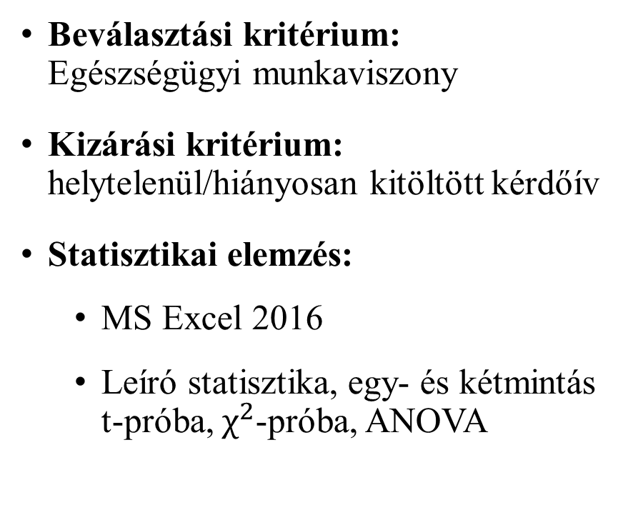
Vizsgálati módszertan
Kutatás típusa:
  Retrospektív, keresztmetszeti
  Kvalitatív, kvantitatív
Helye: online felület
Ideje: 2022. január és február
Célcsoport: Magyarországon élő egészségügyi dolgozók
N = 381
Beválasztási kritérium: Egészségügyi munkaviszony
Kizárási kritérium: helytelenül/hiányosan kitöltött kérdőív
Statisztikai elemzés:
  MS Excel 2016
  Leíró statisztika, egy- és kétmintás t-próba, $χ^{2}$-próba, ANOVA

Slide 6
Kérdőív
54 kérdés
Szociodemográfiái adatok
Munkahelyi stresszor
Stresszre adott válaszreakció
Egészség és életminőség
Megküzdési stratégia

Slide 7
Eredmények
Munkahelyi stresszor (sürgősségi ellátók)
„Milyen gyakran feszült, valamilyen váratlan munkahelyi esemény miatt?”
  Kor (idősebb < fiatalabb)
„Milyen gyakran érzi, hogy nem tud eleget tenni minden kötelezettségének?”
  Nem (nő > férfi)

Slide 8
Eredmények
Stresszre adott válaszreakció (sürgősségi ellátók)
„Az elmúlt hónap során milyen gyakran érezte magát idegesnek és stresszesnek?”
  Nem (nő > férfi)
„Az elmúlt hónap során milyen gyakran dühítették fel munkával kapcsolatos olyan dolgok, amelyeket nem tudott befolyásolni?”
  Idő (több, mint 40 éve dolgozó ritkábban)
  Nem (nő > férfi)
„Ha ideges észlel magán testi tünetet?”
  Nem (nő > férfi)
  Kor (idősebb > fiatalabb)

Slide 9
Eredmények
Egészség és életkörülmények (sürgősségi ellátók)
Férfiak
  Aktív, élénk
  Nyugodt, ellazult
Nők
  Erős, szapora szívdobogás
  Fejfájás
Sürgősségi hospitális ellátók
  fejfájás

Slide 10
Eredmények
Megküzdési stratégiák (sürgősségi ellátók)
Módszerei: nincs szignifikáns különbség
Eredményei:
  „Az elmúlt hónap során milyen gyakran érezte úgy, hogy a dolgok az Ön számára pozitívan alakulnak?”
    Végzettség (főiskolai/egyetemi)

Slide 11
Eredmény
Sürgősségi osztályon dolgozók
Stressz mértéke (40 feletti betegszám)
  Váratlan munkahelyi esemény miatt feszült
  Ideges, feszült érzés gyakorisága
  Idegesítették munkával kapcsolatos dolgok, amit nem befolyásolhat
Életmód minősége (40 feletti betegszám)
  Mindennapjai kiszámíthatatlanok, túlterheltek
  Munkája által támasztott követelmények negatív hatása
  Munkája által elvett energia negatív hatása
  Munkája által elvett idő negatív hatása

Slide 12
Eredmények
Sürgősségi- és nem sürgősségi ellátási terület dolgozói
Stresszor:
  Munkájuk érzelmileg megterhelőbb: nem sürgősségi ellátók
Megküzdégi stratégia: nincs szignifikáns különbség

Slide 13
Eredmények
Egészségügyi dolgozók
(p<0,001)
Munkahelyi stressz
  Váratlan munkahelyi esemény
  Ideges, stresszes
  Dühítik dolgok, amit nem tudott befolyásolni
Életmód és egészségi állapot
  Követelmények
  Energia
  Idő
  Testi tünet
  Jelenlei egészségi állapota

Slide 14
Eredmények
Munkatapasztalat (egészségügyi dolgozók)
Stressz megélése (2/3) (40- éve dolgozók)
  Ideges, stresszes
  Dühítik dolgok, amiket nem tud befolyásolni
Megküzdési stratégia hatékonysága (1/4) (40- éve dolgozók)
  Nehézségek felhalmozódása

Slide 15
Eredmények
Legmagasabb iskolai végzettség (egészségügyi dolgozók)
Stressz megélése (0/3)
Megküzdési stratégia hatékonysága (2/4) (főiskola/egyetem)
  Fontos változásokkal megküzdés
  Pozitív végkifejlet

Slide 16
Hipotézisek
Feltételezem, hogy a munkahelyi stressz negatívan befolyásolja az életmódot, egészségi állapotot.
Feltételezem, hogy a sürgősségi ellátásban dolgozók nagyobb stresszhatásoknak vannak kitéve, mint a többi szakterületen dolgozók.
Feltételezem, hogy a nem sürgősségi betegellátásban dolgozó kórházi szakszemélyzet megküzdési stratégiája hatásosabb, mint a sürgősségi szakterületen dolgozóké.
Feltételezem, hogy azok a dolgozók, akik több munkatapasztalattal rendelkeznek kevésbé rosszul élik meg a stresszhelyzeteket és megküzdési stratégiáik is hatásosabbak.
Feltételezem, hogy a főiskolai vagy egyetemi végzettséggel rendelkező szakdolgozók szemben az alacsonyabb végzettséggel rendelkező szakdolgozókkal, kevésbé rosszul élik meg a munkahelyi stresszorokat, valamint megküzdési stratégiáik hatékonyabbak.
Feltételezem, hogy azon sürgősségi osztályokon, ahol a 12 órás esetszám 40 alatti, az ott dolgozók kevésbé stresszesebbek, életmódjuk jobb, mint például azon sürgősségi osztályokon, ahol a 12 órás esetszám 40 feletti.

Slide 17
Összefoglalás
Munkahelyi stressz ≈ egészségi állapot
Magasabb iskolai végzettség ≈ megküzdési stratégiák eredménye
Női sürgősségi ellátók
  Stresszesebb
  Testi tünet
Sürgősségi osztály betegszám ≈ stresszhatás/életminőség
Stressz mértéke: ellátási terület!
COVID-19 pandémia!
Munkahelyek száma
Kisgyermekek száma

Slide 18
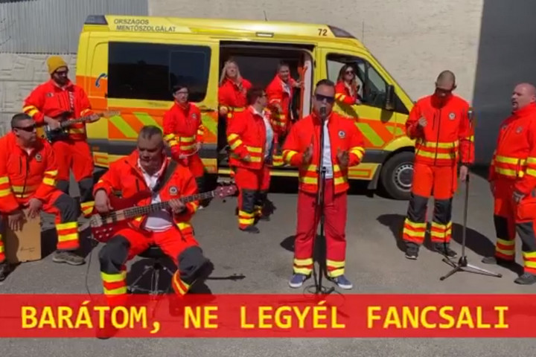
Köszönöm a megtisztelő figyelmet!

Slide 19
Opponensi kérdések
Véleménye szerint milyen módszerrel csökkenthető a nemek közt megjelenő stressztűrő képesség?
Véleménye szerint milyen befolyásoló hatásai vannak az Ön által kapott eredményekre a COVID-19 pandémiának?

